Slide 1
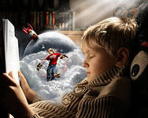
Творческое воображение в дошкольном возрасте
Подготовила педагог-психолог МДОУ № 77….
Кравченко Галина Геннадьевна

Slide 2
Воображение — это психический процесс, заключающийся в создании новых образов (представлений) путем переработки материала восприятий и представлений, полученных в предшествующем опыте (М. В. Гамезо и И. А. Домашенко).
В дошкольном возрасте в рамках ведущей деятельности (игра) появляется и созревает новое психологическое новообразование — воображение. В игре ребенок может представить себя в роли пирата или принца, в роли доброго или злого волшебника, в роли победителя или побежденного
Воображение у ребенка начинает развиваться довольно рано, оно слабее, чем у взрослого, но оно занимает больше места в его жизни.
Этапы развития воображения у детей дошкольного возраста.
До 3^{х}лет у детей воображение существует внутри других психических процессов, в них закладывается его фундамент. В три года происходит становление словесных форм воображения. Здесь воображение становится самостоятельным процессом.
В 4 – 5 лет ребенок начинает планировать, составлять в уме план предстоящих действий.
В 6 – 7 лет воображение носит активный характер. Воссоздаваемые образы выступают в различных ситуациях, характеризуясь содержательностью и специфичностью. Появляются элементы творчества.

Slide 3
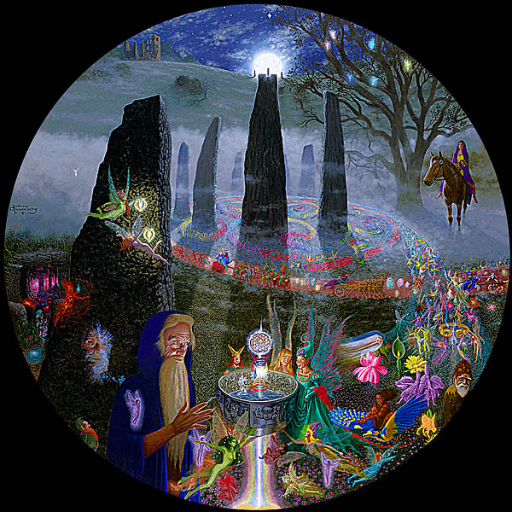
развивая воображение с раннего детства, мы не только совершенствуем познавательные процессы и способность к творчеству, но и формируем личность ребенка.
Творческое воображение
это создание новых образов без опоры на готовое описание или условное изображение.
Творческое воображение заключается в самостоятельном создании новых образов.
Почти вся человеческая культура является результатом творческого воображения людей.

Slide 4
Творческое воображение зависит от многих факторов:
возраста,
умственного развития ,
особенностей развития (присутствия какого-либо нарушения психофизического развития),
индивидуальных особенностей личности (устойчивости, осознанности и направленности мотивов; оценочных структур образа «Я»; степени самореализации и оценки собственной деятельности; черт характера и темперамента),
особенностей коммуникации;
от разработанности процесса обучения и воспитания.

Slide 5
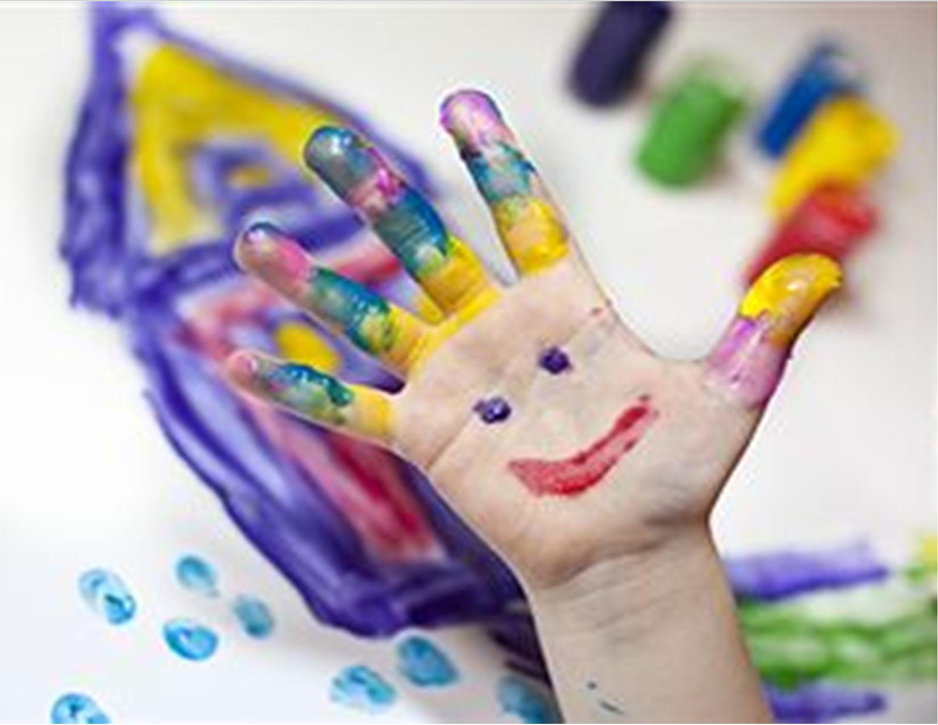
Исследование креативности
Способность к творчеству, то есть креативность может проявляться в разных видах деятельности и с разным материалом – преимущественно словесным при вербальной креативности
и образным (предметами или их изображениями) при образной креативности.
Так как уровень развития этих двух видов креативности, как правило, существенно отличается, то при диагностике рекомендуется использовать тесты, измеряющие каждый из них, не ограничиваясь изучением только образной или вербальной креативности.

Slide 6
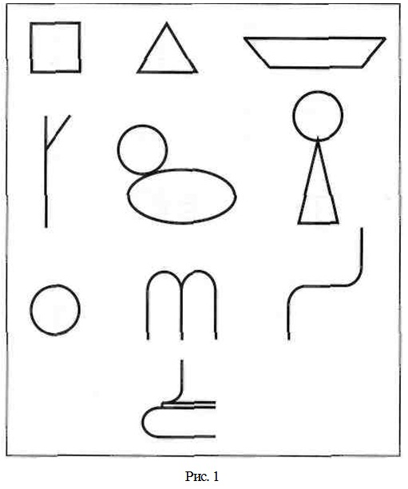
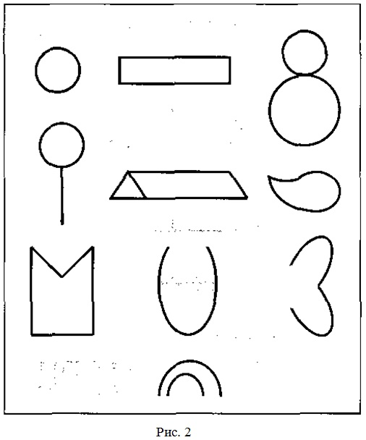
«Дорисовывание фигур» (автор О.М. Дьяченко). Цель: определение уровня развития невербольного воображения, способности создавать оригинальные образы.
Материал: для каждого ребенка 10 листов бумаги (размером в половину печатного листа), на каждом из которых нарисована небольшая (примерно 1 х 2 см) фигурка неопределенной формы. Разработано два равнозначных комплекта таких фигурок. Во время одного обследования детям предлагаются один комплект (любой), состоящий из 10 фигурок, и простой карандаш.

Slide 7
Процедура проведения: проводится индивидуально. Перед обследованием ребенку говорят, что сейчас он будет дорисовывать волшебные фигурки. Волшебные они потому, что каждую фигурку можно дорисовать так, что получится какая-нибудь картинка, любая, какую захочет ребенок. Затем ребенку дают листок бумаги с первой фигуркой из комплекта и простой карандаш. Ребенок дорисовывает фигурку. Его спрашивают, что здесь нарисовано, ответ фиксируется (записывается на обратной стороне листочка с рисунком), и ему дают листок со второй неопределенной фигуркой из комплекта. Так последовательно ребенку предлагают дорисовать все 10 фигурок.
Если ребенок не принимает инструкцию (обводит фигурку; рисует рядом что-то свое, не используя ее; рисует непредметное изображение - «узор» и т. п.), экспериментатор может нарисовать на листе бумаги квадрат и показать, как его можно превратить в дом, портфель, вагон, машину и т. п. Затем следует снова попросить ребенка дорисовать фигурку. В дальнейшем помощь и показ не используются, ребенку предлагаются один листок за другим.
Для оценки уровня выполнения задания для каждого ребенка подсчитывается коэффициент оригинальности (К_{ор}): количество неповторяющихся изображений. Одинаковыми считаются изображения, в которых фигура для дорисовывания превращается в один и тот же элемент. Например, превращение и квадрата, и треугольника в экран телевизора считается повторением, и оба эти изображения не засчитываются ребенку.
При низком уровне дети фактически не принимают задачу: они или рисуют рядом с заданной фигуркой что-то свое, или дают беспредметные изображения («такой узор»). Иногда эти дети (для 1–2 фигурок) могут нарисовать предметный схематичный рисунок с использованием заданной фигурки. В этом случае рисунки, как правило, примитивные, шаблонные схемы.
При среднем уровне дети дорисовывают большинство фигурок, однако все рисунки схематичные, без деталей. Всегда есть рисунки, повторяющиеся самим ребенком или другими детьми группы.
При высоком уровне дети дают схематичные, иногда детализированные, но, как правило, оригинальные рисунки (не повторяющиеся самим ребенком или другими детьми группы). Предложенная для дорисовывания фигурка является обычно центральным элементом рисунка.

Slide 8
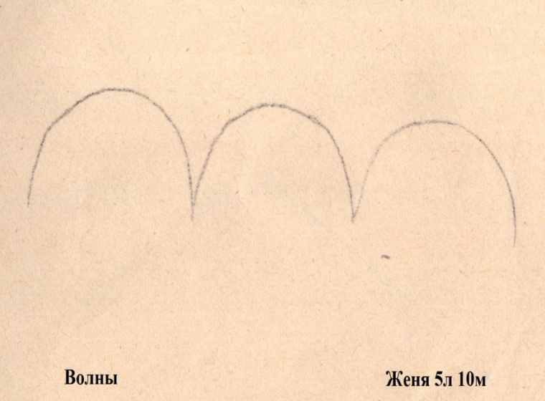
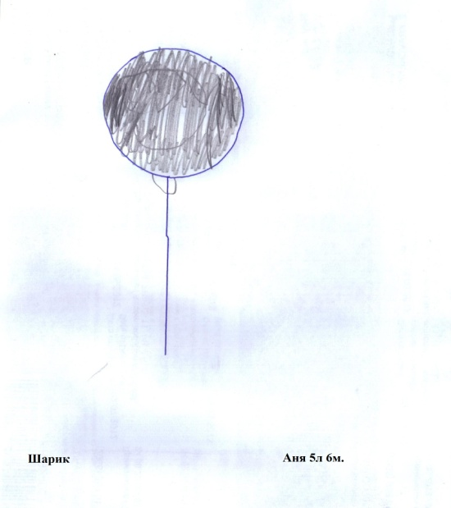
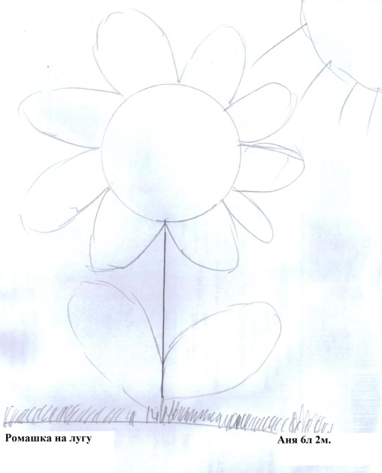
Рисунки детей

Slide 9
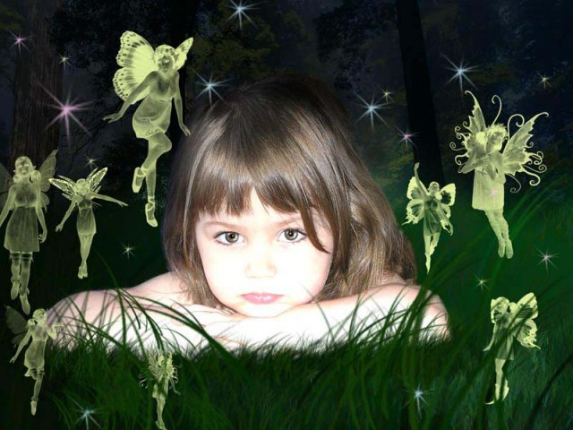
«Придумай рассказ» (автор Р.С.Немов ) Цель: определение уровня развития речевого воображения.
Процедура проведения: Ребенку предлагается придумать рассказ (историю, сказку) о каком-либо живом существе (человеке, животном) или о чем-либо ином по выбору ребенка и изложить его устно в течение 5 минут. На придумывание темы или сюжета рассказа (истории, сказки) отводится до одной минуты, а после этого ребенок приступает к рассказу. В ходе рассказа фантазия ребенка оценивается по следующим признакам: 1. скорость процессов воображения; 2. необычность, оригинальность образов воображения; 3. богатство фантазии; 4. глубина и проработанность (детализированность) образов; 5. впечатлительность, эмоциональность образов.
Оценка результатов: По каждому из этих признаков рассказ оценивается от 0 до 2 баллов. Таким образом, максимальное число баллов, которое ребенок в этой методике может получить за свое воображение, равно 10,
а минимальное - 0.

Slide 10
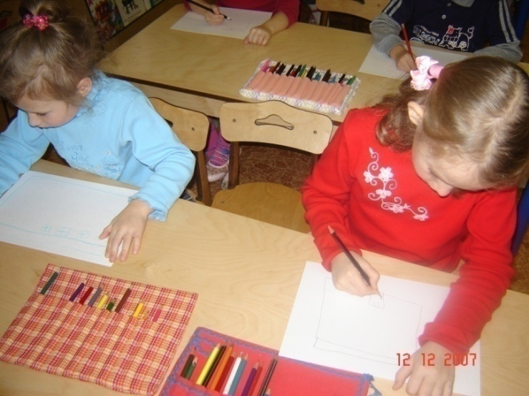
«Нарисуй что–нибудь» (автор Т.Д.Марцинковская) Цель: определение уровня развития невербального воображения, способности создавать оригинальные образы
Процедура проведения: Ребенку дают лист бумаги, набор фломастеров или цветных карандашей и предлагают нарисовать все, что он захочет. На выполнение задания отводится 4-5 минут.
Оценка результатов:
10 баллов — ребенок за отведенное время придумал и нарисовал нечто необычное, свидетельствующее о незаурядной фантазии, богатом воображении. Детали и образы рисунка тщательно проработаны.
8-9 баллов — ребенок придумал и нарисовал что-то достаточно оригинальное, красочное, эмоциональное. Детали рисунка проработаны неплохо.
5-7баллов — ребенок придумал и нарисовал то, что не является новым, но несет в себе элемент творческой фантазии. Рисунок оказывает на зрителей определенное эмоциональное впечатление.
3-4 балла — ребенок нарисовал что-то очень простое, не оригинально. Фантазия просматривается слабо. Детали не очень хорошо проработаны.
0-2 балла — за отведенное время ребенок так и не сумел ничего придумать и нарисовал лишь отдельные штрихи и линии.
Выводы об уровне развития:
10 баллов — очень высокий;
8-9 баллов — высокий;
5- 7 баллов — средний;
3-4 балла — низкий;
0-2 балла — очень низкий.

Slide 11
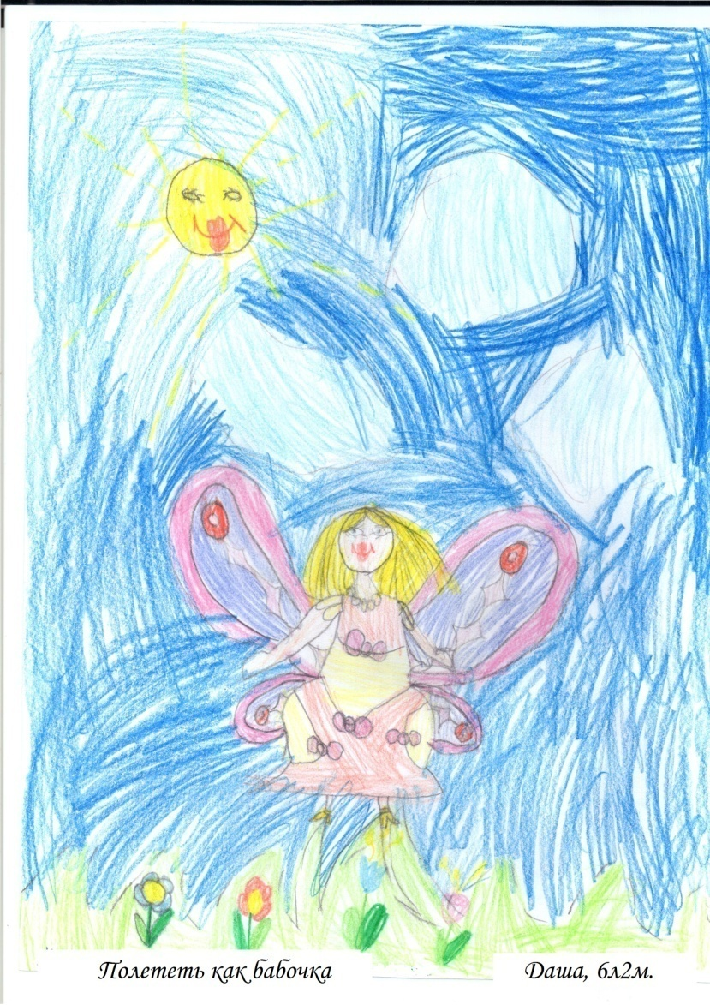

Slide 12
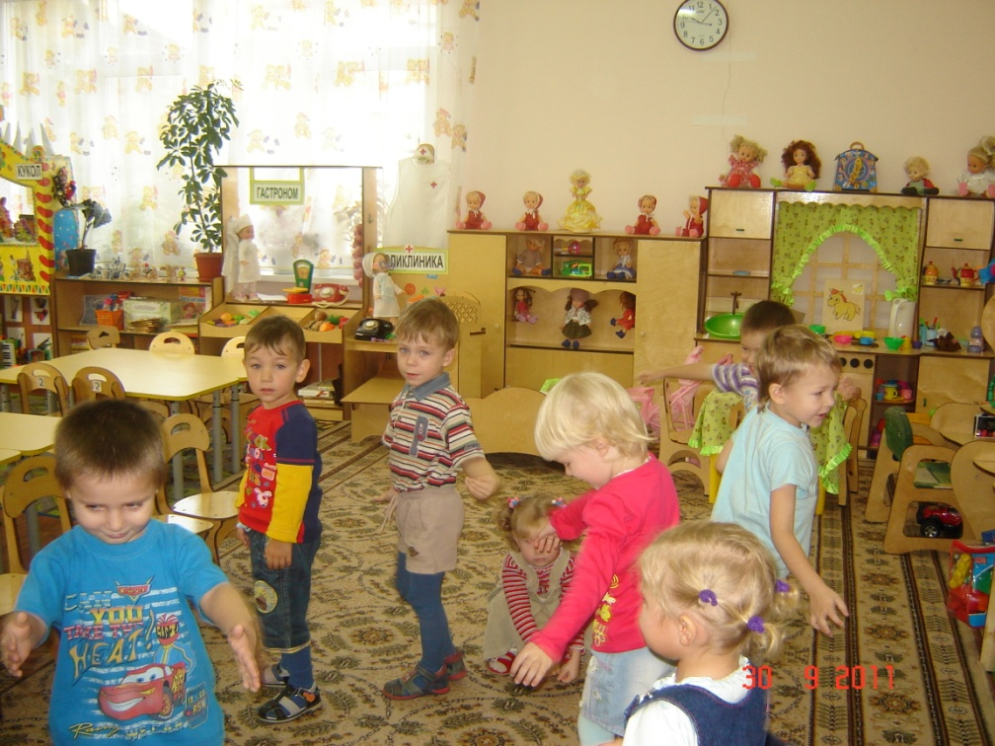
Игры и упражнения для развития творческого воображения

Slide 13
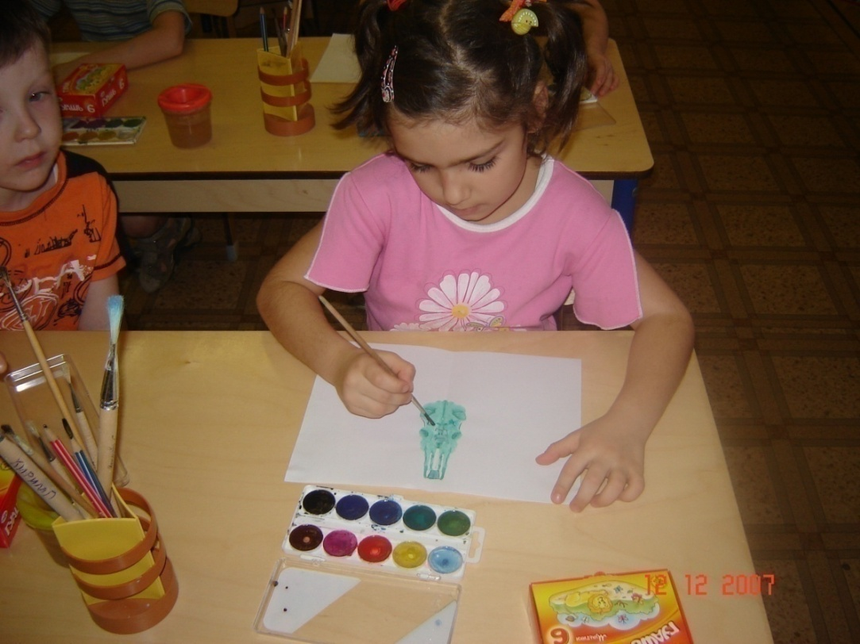
Кляксография
Материал: для каждого ребенка 1лист бумаги (размером А4), краски, кисточка.
Процедура проведения: ребенку предлагается выбрать цвет краски. На лист бумаги в центр ставится клякса, лист складывается пополам, затем лист разворачивается и ребенку предлагается дорисовать полученную картинку, проявив свое воображение и фантазию.

Slide 14
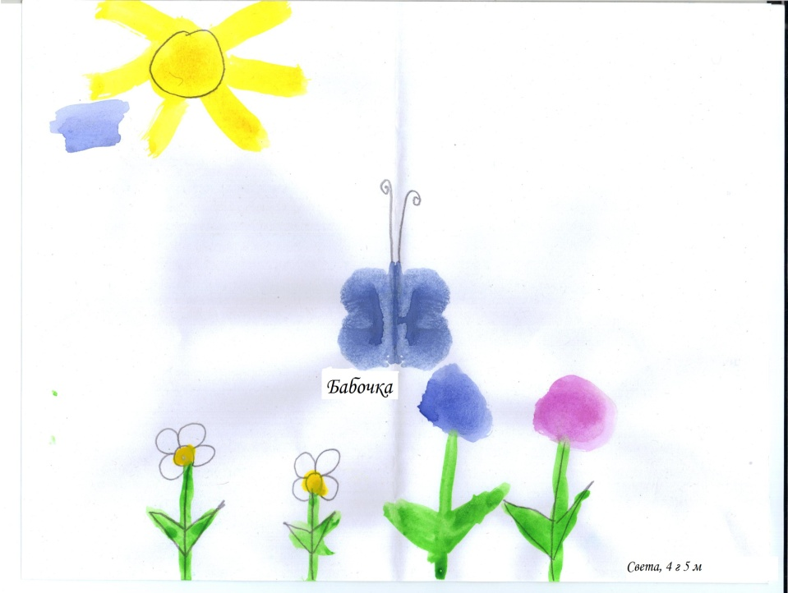
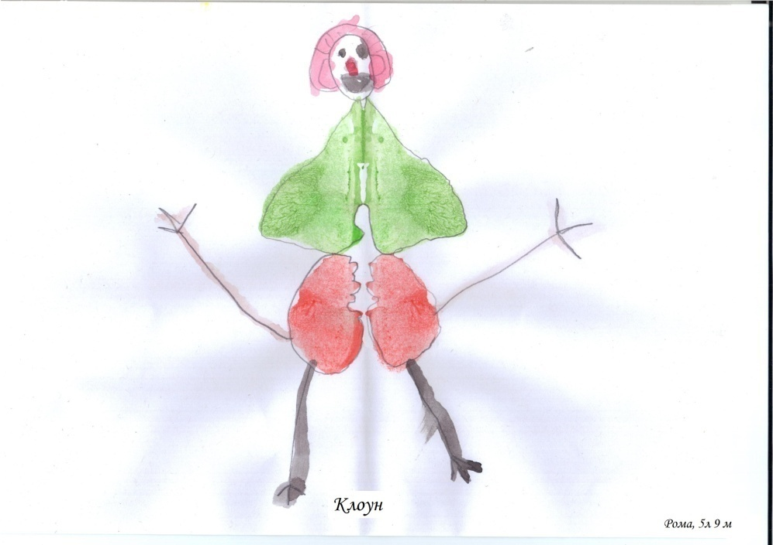
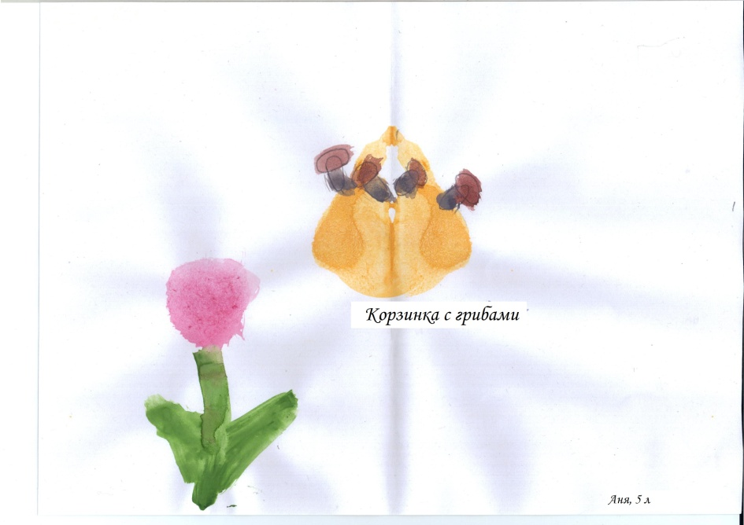
Работы детей

Slide 15
Упражнение « Полет высоко в небе»
Цель: релаксация и развитие воображения.
Оборудование: кассета с записью спокойной музыки.
Описание упражнения:
Психолог включает спокойную расслабляющую музыку и говорит: «Лягте в удобное положение. Закройте глаза и слушайте мой голос. Дышите медленно и легко. Представьте ,что вы находитесь на ароматном летнем лугу. Над вами теплое летнее солнце и высокое голубое небо. Вы чувствуете себя абсолютно спокойными и счастливыми. Высоко в небе вы видите парящую птицу. Это большой орел с гладкими и блестящими перьями.
Птица свободно парит в небе, крылья её распростерты в стороны. Время от времени она медленно взмахивает крыльями. Вы слышите звук крыльев, энергично рассекающих воздух.
Теперь пусть каждый из вас вообразит, что он - птица. Представьте, что это вы медленно парите, плывете в воздухе и ваши крылья распростерты в стороны, ваши крылья рассекают воздух. Наслаждайтесь свободой и прекрасным ощущением парения в воздухе.
А теперь, медленно взмахивая крыльями, приближайтесь к земле.
Вот вы уже на земле. Откройте глаза. Вы чувствуете себя хорошо отдохнувшими, у вас бодрое настроение и прекрасное ощущение полета, которое сохранится на весь день».

Slide 16
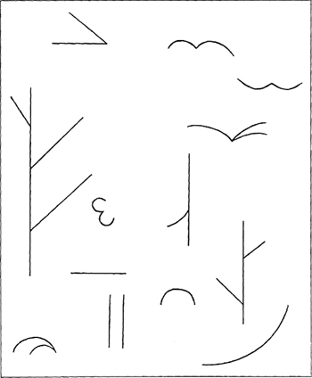
Упражнения на развитие воображения.
Упражнение №1
«Посмотри внимательно, на что похожа каждая фигурка? Назови несколько вариантов, а потом можешь её дорисовать так, как ты себе это представляешь».
Упражнение №2
«Дорисуй линии и фигуры так, чтобы получился волшебный лес со своими обитателями».

Slide 17
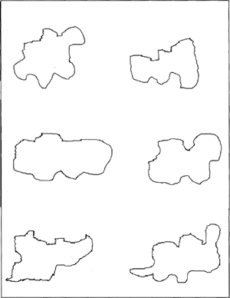
Упражнение №3
«Подумай, как можно эти фигуры превратить в подарки для твоих друзей. Попробуй дорисовать».
Упражнение №4
«Посмотри внимательно на каждую кляксу и подумай, на что она похожа. Попробуй дорисовать. дорисовать».

Slide 18
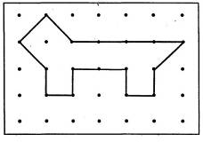
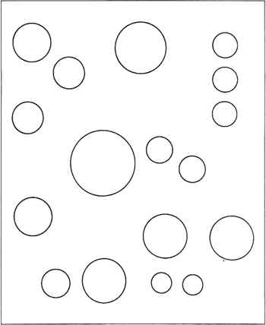
Упражнение №5
«Дорисуй эти кружки так, чтобы из них получилась картинка. Можешь несколько кружков объединить в одну картину».
Упражнение №6
«Посмотри, как можно, соединяя точки, сделать рисунок. Попробуй нарисовать что-нибудь сам, соединяя точки».

Slide 19
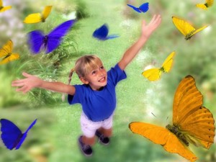
Обобщая, можно сказать, что процесс становления воображения как самостоятельной психической функции в дошкольном возрасте можно представить как движение от предметной среды к возникновению особой надситуативной внутренней позиции. Высший уровень развития воображения и есть та основа, на которой развивается новообразование кризиса семи лет, обеспечивающее безболезненный переход от игры к учебной деятельности.

Slide 20
Литература.
1. Боровик О. В. Развитие воображения. Методические рекомендации. – М.: ООО «ЦГЛ «Рон»» 2000. – 112с.
2. Выгодский Л. С.Собрание сочинений: В 6т.– Т. 2 – М., 1982 /Воображение и его развитие в детском возрасте: 436 – 455/.
3. Выгодский Л. С.Проблемы возрастной периодизации детского развития. // Вопросы психологии. 1972. № 2. с. 114 – 123.
4. Дьяченко О. М.Об основных направлениях развития воображения у детей. // Вопросы психологии. 1988. № 6. с. 52 – 59.
5. Дьяченко О. М.,Кириллова А. И. О некоторых особенностях развития воображения детей дошкольного возраста. // Вопросы психологии. 1987. №1. с. 44 – 51.
6. Игнатьев Е. И. О некоторых особенностях изучения представлений и воображения. Вып. 76. М., 1956.
7. Коршунова Л. С. Воображение и его роль в познании. – М., 1979. /Трудности в определении воображения: 3 – 7. Воображение и практическая деятельность: 8 – 30. Воображение как отражение действительности: 31 – 85. Воображение и научное познание мира: 86 – 131/.
8. Кириллова Г. Д. Начальные формы творческого воображения у детей. // Дошкольное воспитание. 1971. – № 2. с. 41 –46.
9. Коршунова Л. С., Пружинин Б. И. Воображение и рациональность. Опыт методологического анализа познавательной функции воображения. – М. 1989. /Психологический подход к воображению. Перспектива и границы: 18 – 39. Воображение и игровая деятельность: 83 – 97. Чувственное отображение и воображение: 113 – 122. Воображение и мышление: 122 – 138/.
10. Немов Р. С. Психология: Учебник для студентов высших педагогических учебных заведений: В 3кн. – 4е. издание – М.:Гуманитарный издательский центр Владос, 2001. – Кн. 1: Общие основы психологии /Воображение: 260 – 271.
11. Никифорова О. Н. Познавательные процессы и способности в обучении. – М. 1990. /Представление и воображение: 80 – 100/.
12. Розетт И. М. Психология фантазии. Эксперементально-теоретическое исследование внутренних закономерностей умственной деятельности. – Минск, 1977. /понятие фантазии: 13 – 24.Теоретические концепции фантазии: 25 –78. Психологические механизмы фантазии:169 – 228. Условия протекания процесса фантазии: 229 – 270/.
13. Субботина Л. Ю. Развитие воображения детей. Популярное пособие для родителей и педагогов / Художник Куров В. Н. –Ярославль: «Академия развития», 1997. – 240с., ил. – /Серия: «Вместе учимся, играем»/.
14.Ховрина Г.Б. «Психологические особенности коррекционной работы с детьми, не готовыми к обучению в школе» : лекции 1 — 4. М. : Педагогический университет «Первое сентября», 2005. - 40 с.
15. Методика определения уровня воображения // Психология от А до Я. – М. 2000. – 320 с.
16. Святкова О. Развиваем творческие способности/ [рисунки]- М.: Изд-во Розовый слон, 2002. – 10 с.
17. Субботина Л.Ю. Развитие воображения детей/ [текст] – Ярославль: Академия развития, 2001. – 240 с.

Slide 21
Спасибо за внимание

